Slide 1


ZÁKLADNÍ ŠKOLA OLOMOUC
příspěvková organizace
MOZARTOVA 48, 779 00 OLOMOUC
tel.: 585 427 142, 775 116 442; fax: 585 422 713
email: kundrum@centrum.cz; www.zs-mozartova.cz
Projekt: ŠKOLA RADOSTI, ŠKOLA KVALITY
Registrační číslo projektu: CZ.1.07/1.4.00/21.3688
EU PENÍZE ŠKOLÁM
Operační program Vzdělávání pro konkurenceschopnost

Slide 2
ZÁKLADNÍ ŠKOLA OLOMOUC
příspěvková organizace
MOZARTOVA 48, 779 00 OLOMOUC
tel.: 585 427 142, 775 116 442; fax: 585 422 713
email: kundrum@centrum.cz; www.zs-mozartova.cz
Autor: | Mgr. Miluše Zatloukalová
Vzdělávací oblast: | Člověk a příroda
Vzdělávací obor: | Přírodopis
Vyučovací předmět: | Přírodopis
Ročník: | 6.
Tematická oblast: | Biologie živočichů 2
Téma hodiny: | Kruhoústí
Označení DUM: | VY_32_INOVACE_20.17.ZAT.PR.6
Vytvořeno: | 07. 01. 2013

Slide 3

Kruhoústí

Slide 4
Charakteristika:
úhořovité tělo bez párových ploutví
ústa - kruhovitá přísavka
sedm párů žaberních štěrbin
nepárový slepý nosní otvor na čele
kostra chrupavčitá

Slide 5
Zástupci:
Mihule potoční
Mihule říční
Mihule mořská

Slide 6
Mihule potoční
19 cm
výhradně sladké vody
není parazit
larvy žijí zahrabány v jemných
usazeninách
živí se rozsivkami, řasami a jemnými
zbytky rostlin
larva (minoha) se mění v dospělce ve 4-5
roce
dospělec nepřijímá potravu
po tření hyne

Slide 7
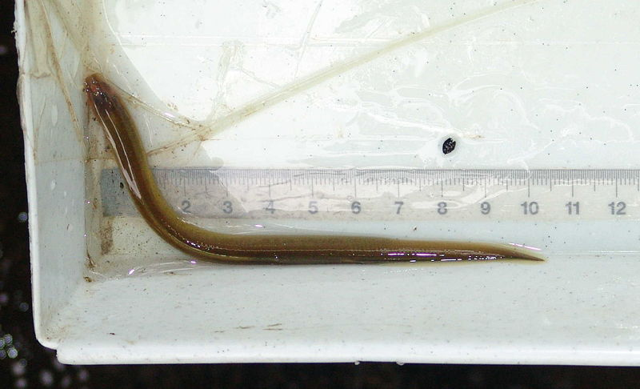
Mihule potoční
obr. 1

Slide 8
Mihule říční
50 cm
v dospělosti táhne do moří, svalnatý jazyk,
rohovité zoubky
živí paraziticky, výměšky lícních žláz
parazitujících mihulí zabraňují srážení
krve a vyvolávají rozklad tkání =
stravitelnější potrava (důležité vzhledem
k nedokonalosti trávicího ústrojí)

Slide 9
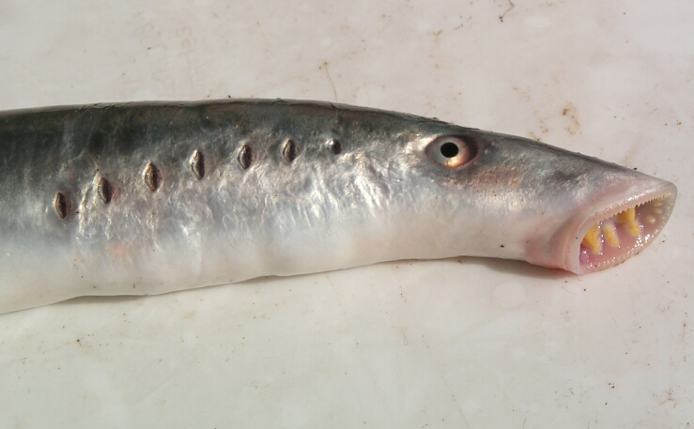
Mihule říční
obr. 2

Slide 10
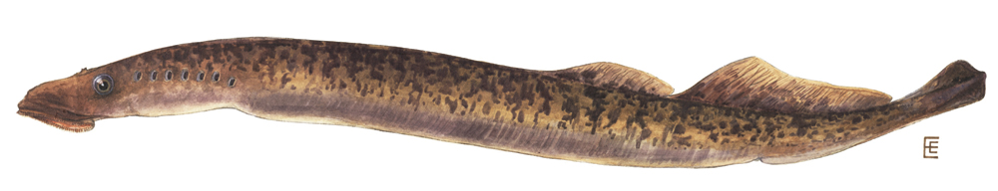
Mihule mořská
obr. 3
moře severní polokoule
velikost až 1 m, parazit

Slide 11
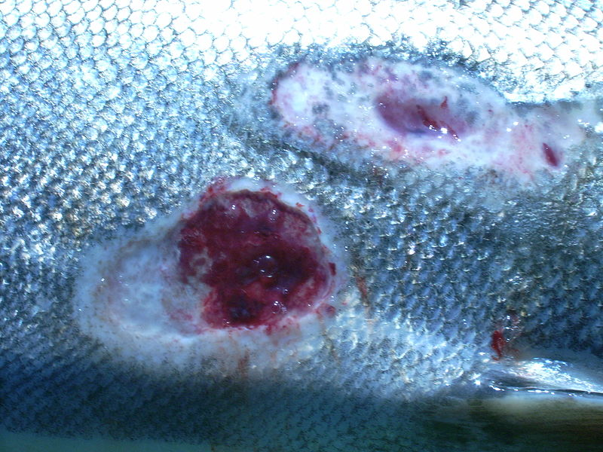
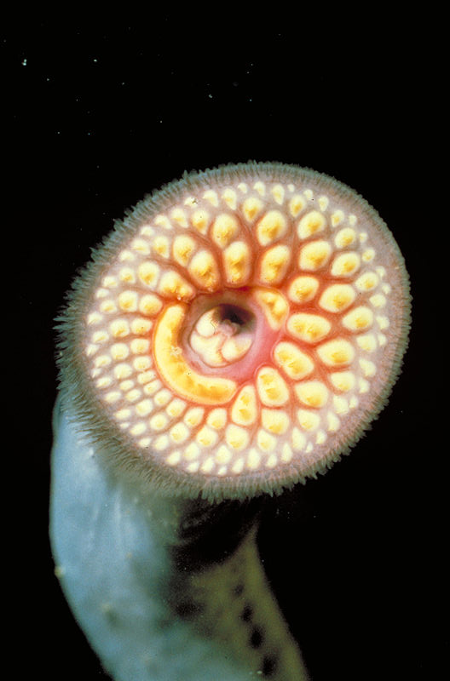
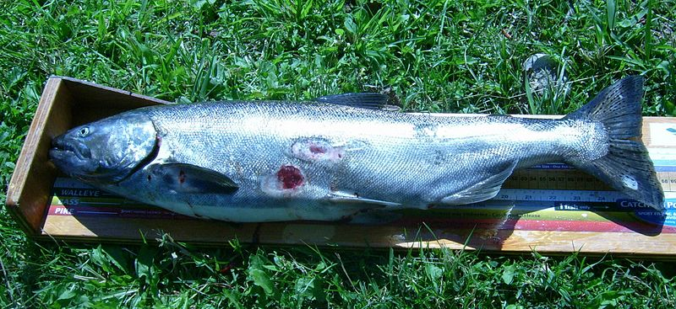
obr. 5
Mihule mořská
obr. 6
obr. 4

Slide 12

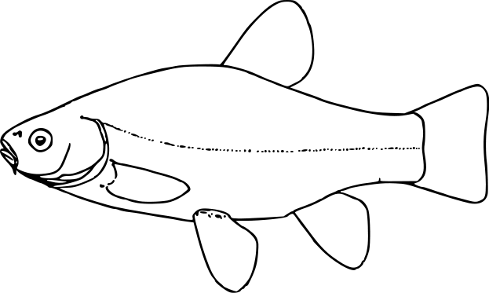
MIHULE X RYBA
ocasní lem, kruhovitá přísavka, sedm párů žaberních štěrbin
MIHULE
obr. 7
párové ploutve, žábry kryté skřelemi
RYBA
obr. 8

Slide 13
výskyt | nepřijímá potravu
kostra | minoha
dýchání | řasy, jemné zbytky rostlin
ústa | sladké vody
larva | žaberní štěrbiny
potrava larvy | kruhovitá přísavka
potrava dospělce | chrupavka

Slide 14
výskyt | nepřijímá potravu
kostra | minoha
dýchání | řasy, jemné zbytky rostlin
ústa | sladké vody
larva | žaberní štěrbiny
potrava larvy | kruhovitá přísavka
potrava dospělce | chrupavka

Slide 15
ZÁKLADNÍ ŠKOLA OLOMOUC
příspěvková organizace
MOZARTOVA 48, 779 00 OLOMOUC
tel.: 585 427 142, 775 116 442; fax: 585 422 713
email: kundrum@centrum.cz; www.zs-mozartova.cz
Seznam použité literatury a pramenů:
ČERNÍK, V. a kol. Přírodopis 2, Zoologie. Botanika. Praha : SPN, 1999, ISBN 80-7235-069-2. s. 6.
Použité zdroje:
Strana 7
[OBR.1]: Mike Krüger. [cit.2013-01-07]. Dostupný pod licencí Creative Commons na
WWW:<http://commons.wikimedia.org/wiki/File:Querder_Spree_bei_Friedersdorf_070710_1.jpg>.
Strana 8
[OBR.2]: M. Buschmann. [cit.2013-01-07]. Dostupný pod licencí Creative Commons na
WWW:<http://species.wikimedia.org/wiki/File:Lampetra_fluviatilis.jpg>.

Slide 16
Strana 10
[OBR.3]: Ellen Edmonson, Hugh Chrisp. [cit.2013-01-07]. Dostupný pod licencí Public domain na
WWW:<http://commons.wikimedia.org/wiki/File:Petromyzon_marinus.jpg>.
Strana 11
[OBR.4]:[cit.2013-01-07]. Dostupný pod licencí Public domain na
WWW:<http://commons.wikimedia.org/wiki/File:Lamprey_mouth.jpg?uselang=cs>.
[OBR.5]: Fungus Guy. [cit.2013-01-07]. Dostupný pod licencí Creative commons na
WWW:<http://commons.wikimedia.org/wiki/File:Sea_lamprey_wounds_(Garden_R).JPG?uselang=cs>.
[OBR.6]: Fungus Guy. [cit.2013-01-07]. Dostupný pod licencí Creative commons na
WWW:<http://commons.wikimedia.org/wiki/File:Chinook_salmon_(Garden_R)_crop.jpg>.
Strana 12
[OBR.7]:[cit.2013-01-07]. Dostupný pod licencí Creative commons na
WWW:<http://commons.wikimedia.org/wiki/File:Mayomyzon.svg>.
[OBR.8]:[cit.2013-01-07]. Dostupný jako volné dílo na
WWW:<http://commons.wikimedia.org/wiki/File:Tinca_tinca_(Linnaeus_1758)_Fig_130_(Matschie_et_al._1909).svg>.

